Slide 1
GIT
GIT für Entwickler
Verbessern Sie Ihren täglichen Arbeitsablauf
Kennenlernen des Arbeitsablaufes in Git, sowie wie man diesen verbessern könnte
© 2023 Ben Coepp Publishing

Slide 2
Vereinfachung gemeinsamer Befehle mit Aliasen
Ignorieren von Build-Artefacts
Speichern von Änderungen zur späteren Verwendung (Stashing)
Einfühlung
GIT
von Ben Cöppicus
16.08.2023 @ BenCoeppPublishing

Slide 3
GIT
Vereinfachung gemeinsamer Befehle mit Aliasen

Slide 4
Ein Git Alias ist eine benutzerdefinierte Abkürzung oder Verknüpfung für einen längeren Git-Befehl. Es ermöglicht Git-Benutzern, lange oder häufig verwendete Befehle mit einer kürzeren Zeichenfolge aufzurufen. Git Aliases können die Arbeit mit Git erleichtern, indem sie die Eingabe von wiederkehrenden Befehlen verkürzen und somit die Produktivität steigern.
Definition
Git Aliase

Slide 5
$ git config --global alias.gs status
Git Status Alias
Notes:
Probieren Sie diesen Befehl aus

Slide 6
$ git config --global alias.lg "log --oneline --decorate --all --graph"
Git Alias
Notes:
Probieren Sie diesen Befehl aus

Slide 7
GIT
Ignorieren von Build-Artefacts

Slide 8
Erstellen der .gitignore
In den folgenden Folien schauen wir uns die Schritte an, um Dateien und Verzeichnisse aus dem Git Repo zu streichen.

Slide 10
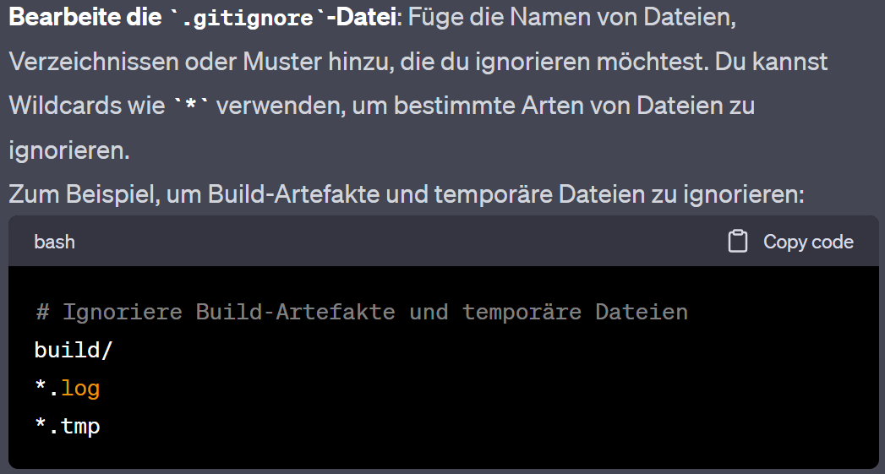

Slide 11
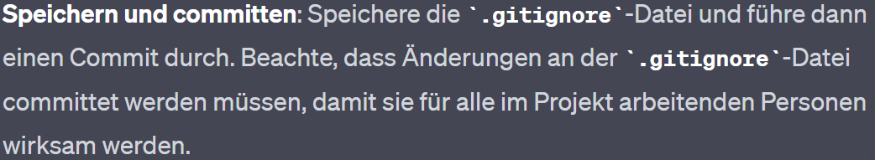

Slide 12
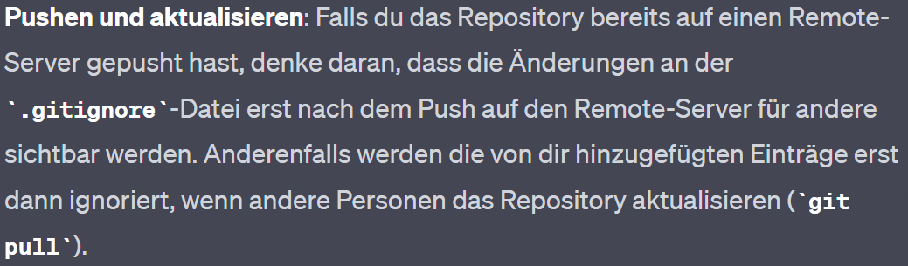

Slide 13
Es ist wichtig zu beachten, dass die .gitignore-Datei lediglich verhindert, dass bestimmte Dateien und Ordner in das Repository aufgenommen werden. Bereits im Repository vorhandene Dateien werden nicht automatisch entfernt, wenn sie einmal hinzugefügt wurden. Um Dateien aus der Versionskontrolle zu entfernen, musst du sie explizit mit git rm --cached entfernen und danach einen Commit durchführen.
Wichtig
.gitignore

Slide 14
GIT
Speichern von Änderungen zur späteren Verwendung (Stashing)

Slide 15
Das "Stashing" in Git bezieht sich auf den Vorgang des vorübergehenden Verbergens von Änderungen, die du in deinem Arbeitsverzeichnis vorgenommen hast, um zu einem späteren Zeitpunkt daran weiterzuarbeiten. Dies ist nützlich, wenn du Änderungen begonnen hast, aber nicht bereit bist, sie zu commiten oder wenn du zwischen Branches wechseln möchtest, ohne deine unvollendeten Änderungen zu commiten. Das Stashing ermöglicht es dir, deinen Arbeitsbereich sauber zu halten, während du temporär an anderer Stelle arbeitest.
Definition
Git stash

Slide 16
$ git stash save "Meine unvollendeten Änderungen"
Funktioniert nur auf „gestaged“ Änderungen
Notes:
Probieren Sie diesen Befehl aus

Slide 17
$ git stash apply
Stash anwenden
Notes:
Probieren Sie diesen Befehl aus

Slide 18
$ git stash drop
Stash löschen
Notes:
Probieren Sie diesen Befehl aus

Slide 19
$ git stash pop
Neusten Stash löschen
Notes:
Probieren Sie diesen Befehl aus

